Slide 1
Kontinuitetshantering
Bilaga 5B: exempel på stöd för kontinuitetsplanering RIKTAD MOT STADSNÄTSVERKSAMHET OCH TJÄNSTELEVERANTÖRER (Ver 1.1)
November 2024

Slide 2

Detta exempel visar på hur de olika momenten konsekvensanalys, riskbedömning och genomför åtgärder kan se ut.
Förbättra
(act)
Planera
(plan)
Följa upp
(check)
Genomföra
(do)
Välj ut en samhällsviktig verksamhet (eller kritisk process) och genomför följande moment:
Förbered arbetet
Konsekvensanalys
Riskbedömning
Genomför åtgärder
Kommunicera, testa och öva
Vidareutveckla arbetet
Observera: Exemplet är begränsat att hantera en aktivitet, en resurs och en åtgärd för en samhällsviktig verksamhet. Samtliga aktiviteter och resurser måste genomgå samma process

Slide 3

ETT EXEMPEL
Stadsnätet AcmeNet (AN)

Slide 4
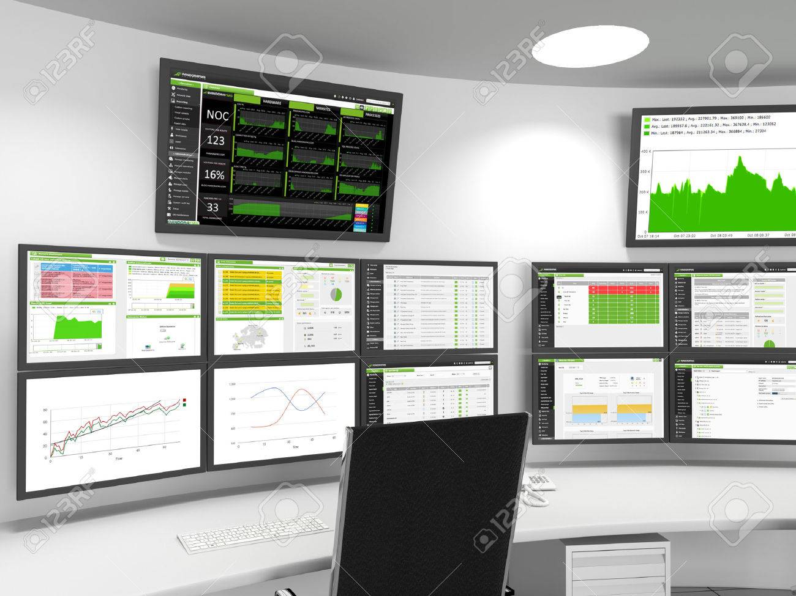
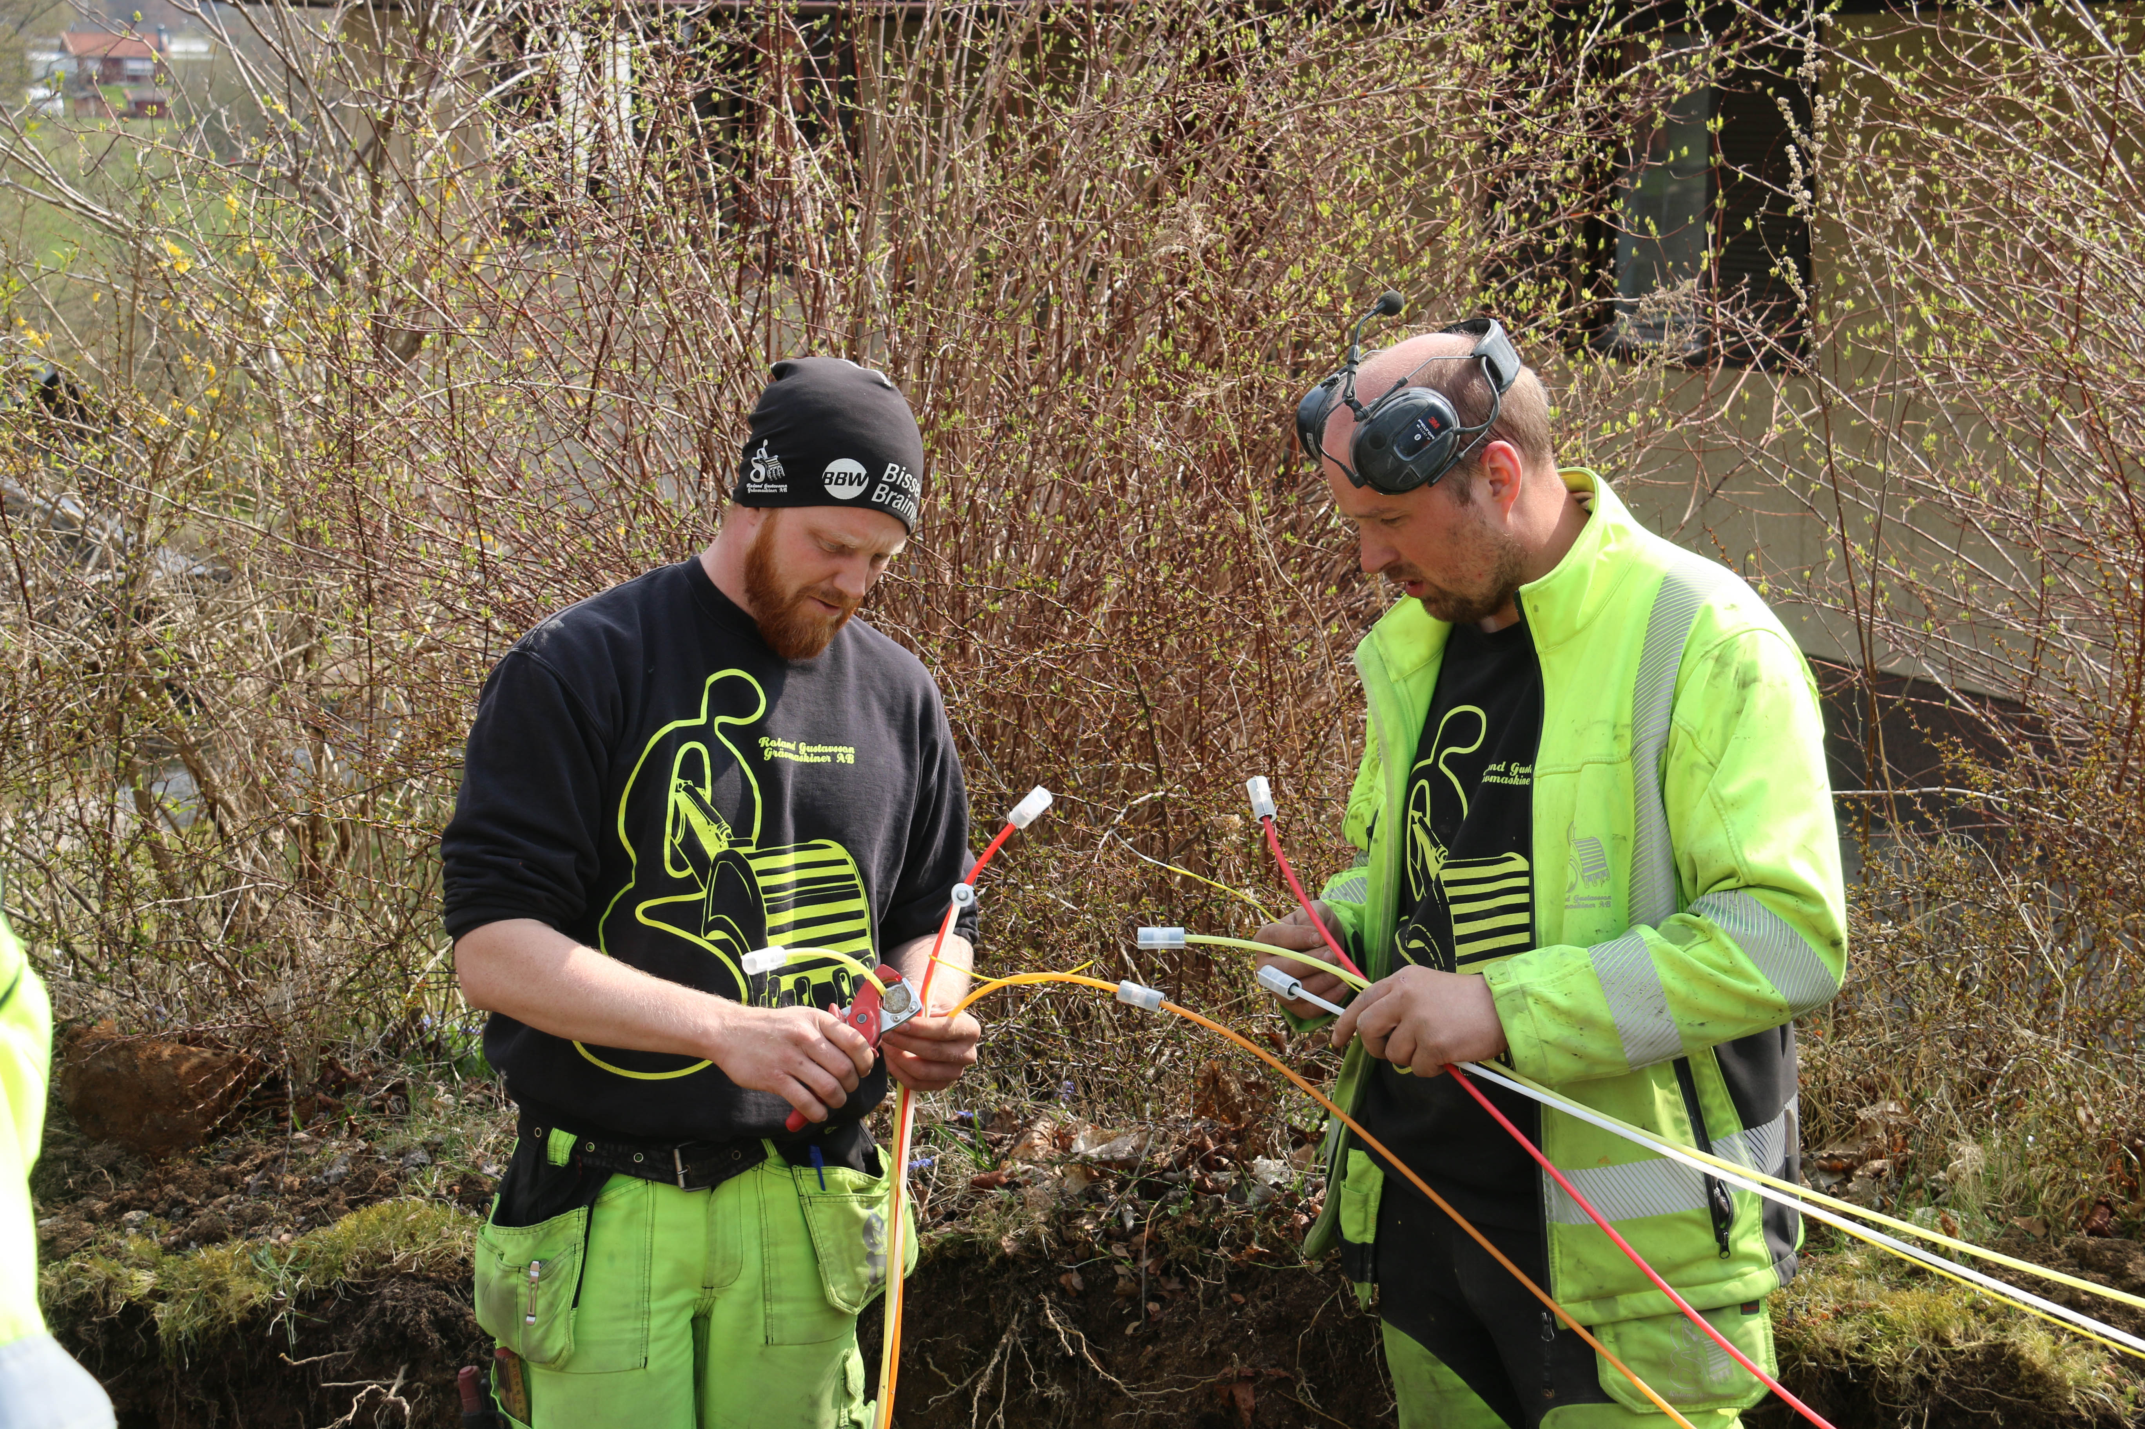

AcmeNet har tre samhällsviktiga verksamheter inom driftenheten Nät
DRIFTÖVERVAKNING
FÄLTUNDERHÅLL
SUPPORT

Slide 5
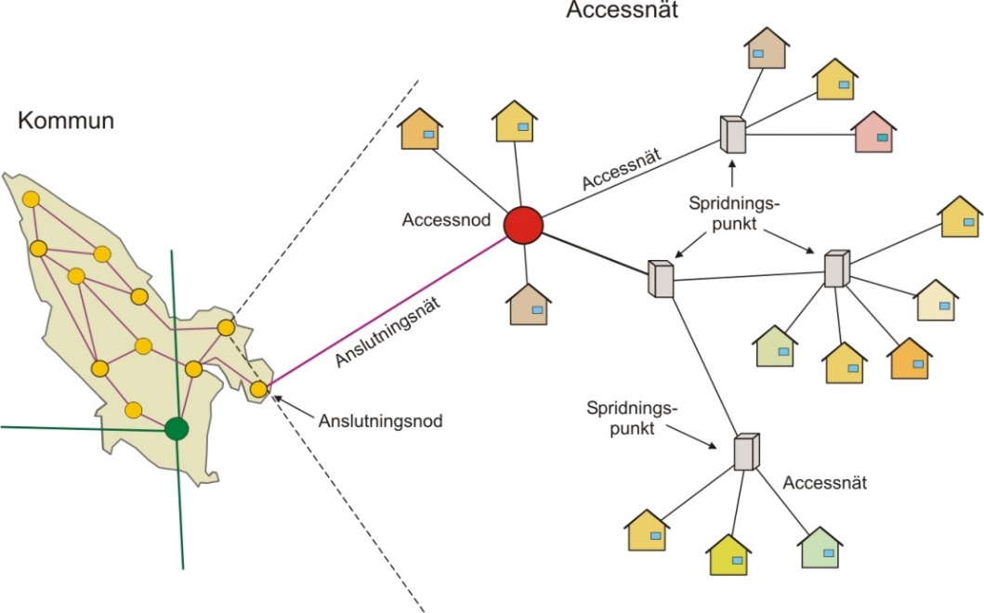
I det här exemplet fokuserar vi på den samhällsviktiga verksamheten:
FÄLTUNDERHÅLL
AN Fältunderhåll bemannas med egen personal 0700-1700 och under övrig tid genom jour med egen personal.
AN har ett inriktningsbeslut om att svara för underhåll i egen regi.

Slide 6
Vilka funktioner/aktiviteter upprätthåller den samhällsviktiga verksamheten fältunderhåll?
Förbättra
(act)
Planera
(plan)
Konsekvensanalys
Aktiviteter
Följa upp
(check)
Genomföra
(do)
Fältunderhåll är involverade i tre processer:
Incidenthantering
Förändringsarbete
Underhåll
I det här exemplet fokuserar vi den akuta felavhjälpningen som är en del av del av incidenthanteringen.
Akut felavhjälpning:
Att analysera anmälda fel avseende storlek och göra en åtgärdsbedömning.
Att fältpersonal kommer på plats för reparation och åtgärd.
Att felet åtgärdas och klarrapporteras.

Slide 7
Vilka konsekvenser uppstår om vi inte kan reparera fel som uppkommer ?
Förbättra
(act)
Planera
(plan)
Konsekvensanalys
Konsekvenser
Följa upp
(check)
Genomföra
(do)
Om vi inte kan reparera fel som uppstår i nätet så riskerar anslutna kunder i nätet att drabbas och att verksamheter avstannar eller blir påverkade. Detta påverkar AcmeNets verksamhet att leverera fungerande accessförbindelser med utlovade servicenivåer till kunder och kritisk verksamhet.
Notes:
Vilka konsekvenser uppstår om vi inte kan förse kon med foder och vatten?
Kon riskerar exempelvis att fara illa och mjölkproduktionen riskerar att avstanna vilket påverkar verksamhetens förmåga att producera mjölk.

Slide 8
Vilka konsekvenser uppstår om vi inte kan l och reparera fel som uppkommer ?
Förbättra
(act)
Planera
(plan)
Konsekvensanalys
Konsekvenser
Följa upp
(check)
Genomföra
(do)
Aktiviteterna som används för funktionen Akut fältunderhåll använder samma resurser varför vi i den fortsatta analysen fokuserar på funktionen Akut fältunderhåll.
Notes:
Vilka konsekvenser uppstår om vi inte kan förse kon med foder och vatten?
Kon riskerar exempelvis att fara illa och mjölkproduktionen riskerar att avstanna vilket påverkar verksamhetens förmåga att producera mjölk.

Slide 9
Förbättra
(act)
Planera
(plan)
Konsekvensanalys
Konsekvenser
Följa upp
(check)
Genomföra
(do)
Vilka konsekvenser uppstår om vi inte kan reparera fel som uppkommer ?
Direkta konsekvenser
  Förlängda reparationstider
  Försämrad prestanda
  Kvalitetsproblem
  Säkerhetsproblem
  Högre kostnader
  Indirekta konsekvenser
  Svårighet att följa lagstiftning
  Kundavtal (kontraktsbrott och juridiska konsekvenser)
Våra kundavtal specificerar tiden för när vi ska ha startat felsökning till 60 minuter.
Kriterier vid störningar i funktionen | Vad är konsekvensen för organisationen om Akut felsökning inte har startat inom (X) minuter efter felanmälan
 | Obetydlig (60) | Märkbar (60-80) | Allvarlig (80-100)
Ekonomisk förlust | < 10 kkr | > 10 kr men < 100 kkr | > 100 kkr
Tjänstepåverkan | Ingen | Störningar | Totalt avbrott
m.m. | ….. | …. | ….

Slide 10
Hur länge klarar sig AcmeNet utan akut felavhjälpning?
Förbättra
(act)
Planera
(plan)
Konsekvensanalys
Acceptabel störningsperiod
Följa upp
(check)
Genomföra
(do)
Våra kundavtal specificerar tiden för när vi ska ha startat felsökningen till 60 minuter.

Slide 11
Är aktiviteten Akut felavhjälpning en kritisk aktivitet?
Förbättra
(act)
Planera
(plan)
Konsekvensanalys
Kritisk aktivitet
Följa upp
(check)
Genomföra
(do)
Baserat på de konsekvenser som en störning i aktiviteten medför för organisationen så bedöms aktiviteten vara kritisk och ska därmed prioriteras i det fortsatta arbetet.

Slide 12
Vilka resurser är aktiviteten Akut felavhjälpning beroende av för att kunna starta en reparation?
Förbättra
(act)
Planera
(plan)
Konsekvensanalys
Resurser
Följa upp
(check)
Genomföra
(do)
Personal
Dokumentation
Utrustning och verktyg
Reservdelar
Transport

Slide 13
Konsekvensanalys
Återställningstid
Förbättra
(act)
Planera
(plan)
Följa upp
(check)
Genomföra
(do)
När måste vi kunna starta akut felavhjälpning efter en resursstörning?
Vi vet att akut felavhjälpning måste starta senast 60 minuter efter felanmälan för att det inte ska bli några konsekvenser för organisationen.
Om vi under uppstartstiden konstaterar resursstörningar för den akuta felavhjälpningen måste dessa lösas inom 40 minuter.

Slide 14
Förbättra
(act)
Planera
(plan)
Riskbedömning
Riskhändelser
Följa upp
(check)
Genomföra
(do)
Vilka resurser behöver vara tillgängliga för akut felavhjälpning?
Personal
Dokumentation
Utrustning och verktyg
Reservdelar
Transport

Slide 15
Resursen Personal
Förbättra
(act)
Planera
(plan)
Riskbedömning
Riskhändelser
Följa upp
(check)
Genomföra
(do)
Personalbrist:
Ej tillgänglig inom tidskraven

Slide 16
Resursen dokumentation
Förbättra
(act)
Planera
(plan)
Riskbedömning
Riskhändelser
Följa upp
(check)
Genomföra
(do)
Dokumentationen är inte tillgänglig:
Inlåst
Utlånad
Brand

Slide 17
Resursen utrustning och verktyg
Förbättra
(act)
Planera
(plan)
Riskbedömning
Riskhändelser
Följa upp
(check)
Genomföra
(do)
Utrustningen/verktygen är inte tillgängliga:
Inlåst
Utlånad
På reparation
Brand

Slide 18
Resursen reservdelar
Förbättra
(act)
Planera
(plan)
Riskbedömning
Riskhändelser
Följa upp
(check)
Genomföra
(do)
Reservdelar är inte tillgängliga.
Inlåst
Kan inte hittas
Brand

Slide 19
Resursen fordon
Förbättra
(act)
Planera
(plan)
Riskbedömning
Riskhändelser
Följa upp
(check)
Genomföra
(do)
Fordon är inte tillgängliga:
Inlåst
Utlånad
På reparation
Brand
Fordonen är inte underhållna.

Slide 20

Riskbedömning
Befintlig redundans
Förbättra
(act)
Planera
(plan)
Följa upp
(check)
Genomföra
(do)
Vilka befintliga reservlösningar finns idag för att säkerställa akut underhåll?
MÖJLIG PLAN B?
Hyra in personal?
Samverka med annat nät?

Slide 21
Riskbedömning
Befintlig redundans
Förbättra
(act)
Planera
(plan)
Följa upp
(check)
Genomföra
(do)
Vilka befintliga reservlösningar finns idag för att säkerställa akut felavhjälpning?
Resurs | Bedömning
Personal | Saknas
Dokumentation | Kopia på annan geografisk plats
Utrustning/Verktyg | Saknas
Reservdelar | Leverans efter behov från aktuella reservdelsleverantörer
Transport | Nyttjandeavtal med egen personal

Slide 22
Riskbedömning
Återställning
Förbättra
(act)
Planera
(plan)
Följa upp
(check)
Genomföra
(do)
Vad är risken för att felavhjälpning inte kan starta i tid efter en riskhändelse?
Resurs | Bedömning
Personal | Saknas | Hög
Dokumentation | Kopia på annan geografisk plats | Låg
Utrustning/Verktyg | Saknas | Medel
Reservdelar | Leverans efter behov från aktuella reservdelsleverantörer | Hög
Transport | Nyttjandeavtal med egen personal | Medel

Slide 23
Riskbedömning
Acceptabel risk/Åtgärdsbehov
Förbättra
(act)
Planera
(plan)
Följa upp
(check)
Genomföra
(do)
Är riskerna mot resurserna acceptabla?
Resurs | Bedömning
Personal | Saknas | Nej
Dokumentation | Kopia på annan geografisk plats | Ja
Utrustning/Verktyg | Saknas | Nej
Reservdelar | Leverans efter behov från aktuella reservdelsleverantörer | Nej
Transport | Nyttjandeavtal med egen personal | Medel

Slide 24
Vad gör vi åt saken?
Förbättra
(act)
Planera
(plan)
Riskbedömning
Åtgärdsbehov
Följa upp
(check)
Genomföra
(do)
Om vi inte kan acceptera risken, att vi inte kan påbörja akut felavhjälpning inom angiven tid, och att vår reservlösning inte är tillräckligt bra måste vi ta fram en åtgärd.
Vår åtgärd och lösning blir att etablera ett samarbete för akut felavhjälpning med angränsande nät samt avropsavtal med reservdelsleverantörer och biluthyrare. Eget fältunderhåll finns kvar men resurssamordnas mot angränsande nät.

Slide 25
Riskbedömning
Åtgärdsförslag
Förbättra
(act)
Planera
(plan)
Följa upp
(check)
Genomföra
(do)
Förslag till åtgärder för kontinuitet?
Resurs | Åtgärdsförslag
Personalbrist | Teckna samverkansavtal för akut felavhjälpning med angränsande nät
Dokumentation
Utrustning/Verktyg | Teckna låneavtal med angränsande nät för erforderliga instrument/verktyg
Reservdelar | Teckna avropsavtal för prioriterade reservdelar med aktuella reservdelsleverantörer | Alternativt ta fram ett gemensamt reservdelslager och avropsavtal för prioriterade reservdelar med aktuella reservdelsleverantörer
Transport | Teckna avropsavtal med biluthyrare på orten

Slide 26
Vi behöver ta fram en åtgärdsplan med omfattning enligt nedan för att säkerställa resurser för akut felavhjälpning i syfte att kunna upprätthålla den samhällsviktiga aktiviteten.
Förbättra
(act)
Planera
(plan)
Genomför åtgärder
Åtgärdsplan
Följa upp
(check)
Genomföra
(do)
Åtgärd | Pio | Ansvar | Tidplan | Kostnad | Uppföljning
Teckna samverkansavtal avseende personalresurser för akut felavhjälpning med angränsande nät | 1 | CTO | 2025-06-30 | 15 kkr | Månads-rapportering till CSO
Teckna låneavtal med angränsande nät för erforderliga instrument/verktyg | 1 | CTO | 2025-06-30 | 15 kkr | Månads-rapportering till CSO
Teckna avropsavtal för prioriterade reservdelar med aktuella reservdelsleverantörer | 1 | CTO | 2025-06-30 | 30 kkr | Månads-rapportering till CSO
Teckna avropsavtal med biluthyrare på orten | 2 | CTO | 2025-10-30 | 30 kkr | Månads-rapportering till CSO

Slide 27
Akut felavhjälpning
Förbättra
(act)
Planera
(plan)
Genomför åtgärder
Kontinuitetsplan
Följa upp
(check)
Genomföra
(do)
KONTINUITETSPLAN
Aktivering
Kontinuitetsplanen aktiveras av Driftchefen.
Reservrutin:
Samverka med angränsande näts lokala Fältunderhåll.
Återställningsrutin:
Verkställande fältunderhåll avrapporterar status och gjorda åtgärder till AN:s driftcentral (NOC) och Driftchef. Driftchefen beslutar om åtgärder för återställning till normal drift.
Återgångsrutin:
Driftchefen beslutar om återgång till ordinarie egen personal för Fältunderhåll.

